Slide 1
鞏義宋陵 的特點及其影響
南开大学 劉毅

Slide 2
北宋皇陵卜建于洛河东南，嵩山、少室山之阴，今属河南省巩义市，在市区南部和西南。北宋皇陵制度有两个比较突出的特点，一是在总体上继承汉唐等前朝之制，鲜见创新；二是选址、定穴以及建筑设计十分尊崇以“五音姓利”说为代表的风水术。

Slide 3
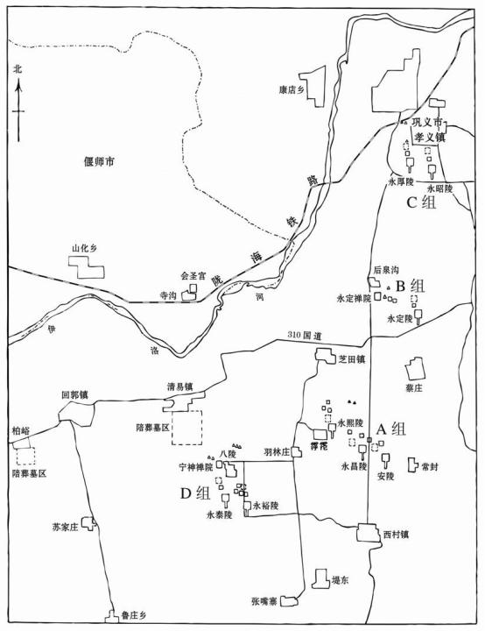
北宋皇陵兆域内分为四个墓葬区：东南部西村区三陵，为追尊宣祖安陵、太祖永昌陵、太宗永熙陵；中部芝田镇一陵，为真宗永定陵；东北部孝义镇二陵，为仁宗永昭陵、英宗永厚陵；西南部八陵羽林二陵，为神宗永裕陵、哲宗永泰陵；有“七帝八陵”之称。

Slide 4
与汉、唐等前代王朝相比，北宋皇陵制度鲜见创新，陵园平面呈方形、神门四开的布局继承了汉代以来的传统，封土为陵、帝后同兆域但异坟异穴异陵宫的做法源自西汉，上下宫分立、献殿设于上宫封土之南、南神门外为主神道等则仿自唐。可以说，从陵园基本布局和建置来看，北宋皇陵是对汉、唐皇陵有关制度的直接继承；就上下宫各自的祭祀功能以及皇陵在朝廷中的政治地位等方面来看，宋陵与唐陵差不多也完全一致，甚至上下宫名称都是沿用自唐代。

Slide 5
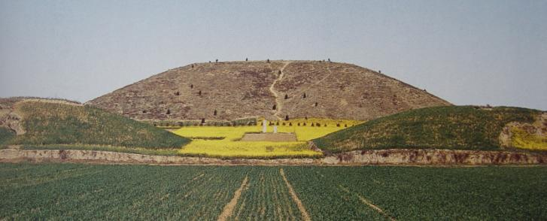
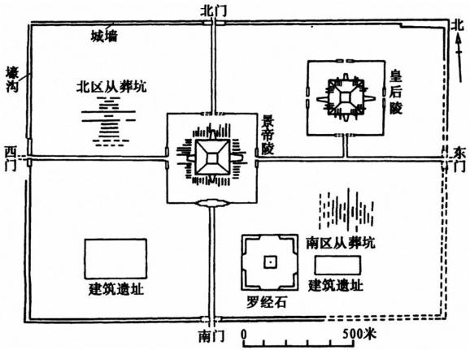

Slide 6
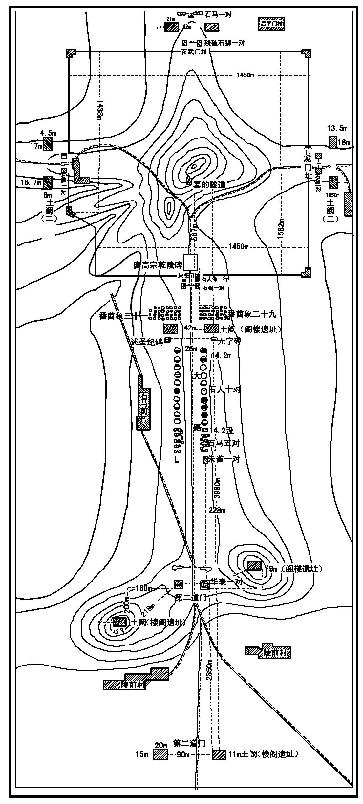
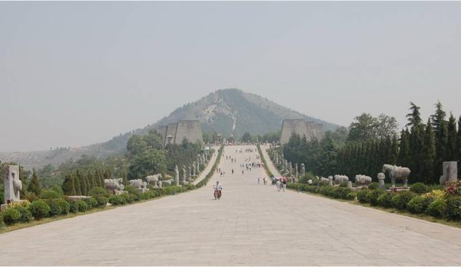

Slide 7
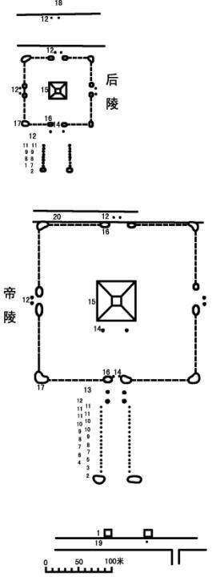
永定陵轴线正对少室山主峰，鹊台是陵园第一道门限，其北约140米处为乳台。乳台北为神道石刻，自南而北依次为望柱1对、象与驯象奴1对、瑞禽浮雕1对、角端1对、马与控马2对、虎2对、羊2对、蕃部客使3对，武将2对、文臣2对，总计石人兽16对（组）。乳台至宫墙间距约为140米，石像生横间距42.7米。陵宫城平面呈正方形，边长约230米，四面正中辟门，四隅各建角阙。四神门外各有1对门狮，其中南神门之狮作行走状、狮北近门处另有1对石雕镇陵将军，其余三门狮为蹲坐姿。城内正中为方型覆斗状陵台，底边为正方形，边长约51.7米。南神门内侧和陵台前各置石雕宫人1对，推测其间空地为献殿所在。

Slide 8
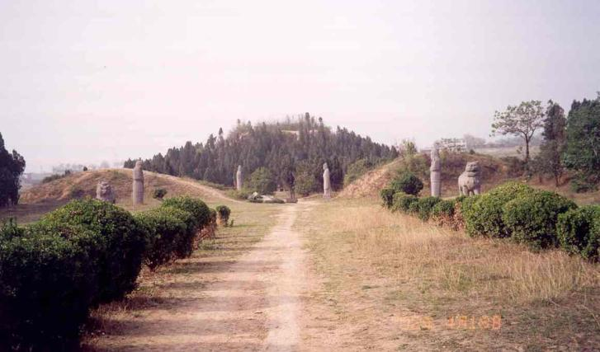
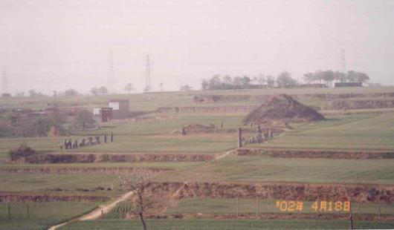

Slide 9
真宗陵宫西北有三座祔葬皇后陵，分别为章献刘皇后、章懿李皇后和章惠杨皇后。刘皇后陵乳台在帝陵西北角阙以北约100米处，规模约为帝陵的四分之一。乳台至南神门65米，神道石刻有望柱1对、马与控马1对、虎2对、羊2对、武将1对、文臣1对。陵宫城边长约110米，四神门外各有石狮1对，陵台封土底部边长24、高8.9米。
宋陵上宫为陵宫，是陵墓所在；下宫为寝宫，供奉墓主饮食起居。下宫在帝后陵宫西北方，多位皇后祔葬者有的皇后陵建在下宫以北。永定陵下宫在章献刘皇后陵正北、章懿李皇后和章惠杨皇后二陵以南，现存门狮一对。钻探永定陵下宫平面呈长方形，南北长约170、东西宽约140米。

Slide 10
堪舆术对宋陵选址、建筑设计、平面布局的影响极大。“五音姓利”对于宋陵选址、定穴以及构筑的影响，是堪舆术对宋陵影响最为显著的方面。其基本理论是把诸姓按五音分为五类，再与“五行”相对应，从而得出某姓所利的阴阳宅方位、地势走向。赵姓属角音，角音所利为壬、丙两向，即南略偏东和北而略偏西，所利的地势走向首为东高西低、次为南高北低。宋太祖曾筹划迁都洛阳，所以陵区选在了都城的正东偏南，后来迁都虽未实现，但洛阳一直是北宋的西京。按照“音利”的标准来衡量，北宋陵区东南有山来，西北有水来，东南高，西北低，确为上吉之穴。就每座陵墓而言，在构建时也都不是正南北（子午）朝向，而是丙壬朝向，“诸陵南北轴线，率正北偏西约六度”；各陵地势南高北低，由鹊台至陵台地平面是下坡，“尤其是永定、永昭陵，陵台顶面竟不高于鹊台处地面”，这在中国历代建筑中是十分罕见的。

Slide 11
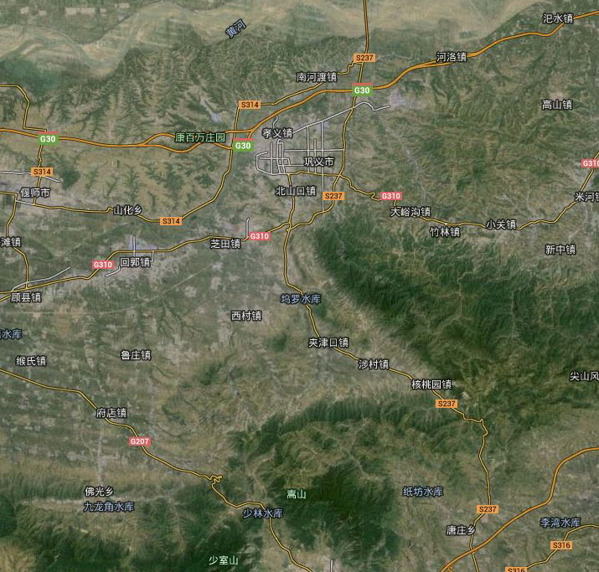

Slide 12
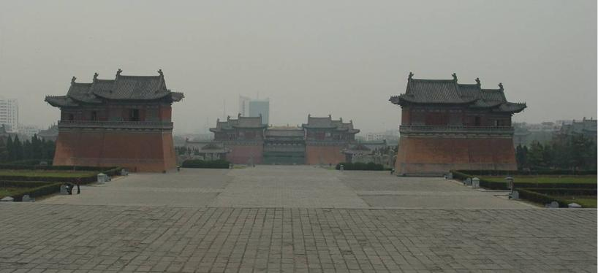
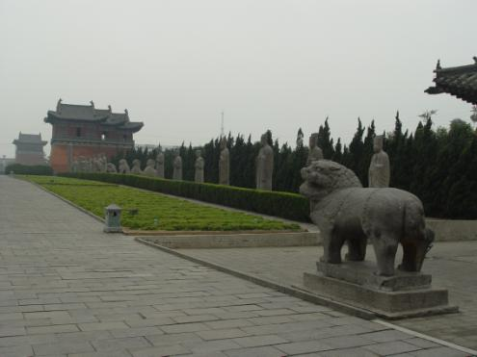

Slide 13
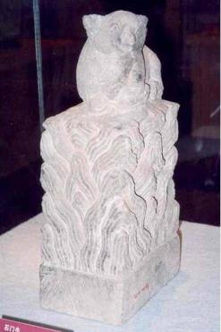
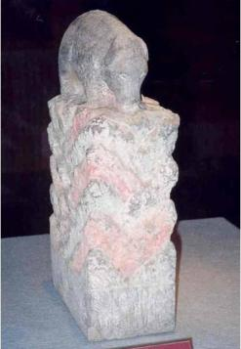
注重国姓音利，通常是宋朝选定陵穴的第一重要标准，如果局部地势不利，则须通过填筑等方式来弥补。《宋会要辑稿》记载，元丰四年（1081年）七月二十四日保章正、冯士安、魏成象等奏请：“闻祖宗朝尝于永熙陵东西三男位筑堤以镇土，已获感应。今可于永厚陵及濮安懿王园东寅、卯、辰三位天柱寿山行镇土之术，仍乞于镇上堤逐方位以珍宝玉石为兽埋之”。永裕、永泰二陵皇后陵的陵园四周地下1米处曾发现石十二时形象的石雕，永定陵西神墙外也曾发现过石狗，这些东西就是当年瘗埋的风水镇物。

Slide 14
宋代处在中国古代帝王陵墓制度发展的徘徊时期，承袭汉唐之制而大为简化，并不是新制度的创始期；但作为一个王朝的重要礼制建筑群，巩义宋陵的传递作用却同样不容忽视。北宋“陵区制”、帝后分葬各建陵园等特征对于同期的西夏和后来的金、明、清等朝皇陵有直接影响；其陵园结构是明初凤阳皇陵、泗州祖陵的设计参照；在神道石刻制度、皇陵寺院建置等方面对于后代的传承也很明显。

Slide 15
1、“陵区制”的确立
巩义宋陵是典型的陵区制，也是陵区制的最终确立时期。宋陵区域旧属巩县，景德元年（1004年），真宗诏置永安军以专奉陵寝，景德四年析巩、偃师、缑氏、登封四县之地设永安县，隶河南府。永安八陵不像汉唐帝陵那样可望不可及地分散，而是相对集中，在整体上属于嵩山山系西北、洛河东南的同一个自然地理区域。北宋各陵虽然各自独立，但在整体布局等方面却可以明显看出彼此之间的先后主从关系，按照“五音姓利”的原则，墓主以辈份和身份而定尊卑，自东南向西北递降，从总体上设定了子孙序列。陵区中首为西村三陵，自东南而西北依次为追封宣祖安陵、太祖永昌陵、太宗永熙陵；次为西村区北部的芝田镇真宗永定陵；再向东北为孝义（今巩义市区）仁宗永昭陵、英宗永厚陵；尊卑、世次，一目了然。西南部神宗永裕陵、哲宗永泰陵虽有另辟墓区的倾向，但从总体上看是附于诸陵之次位。

Slide 16
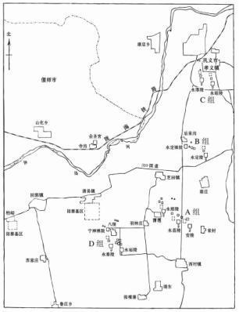
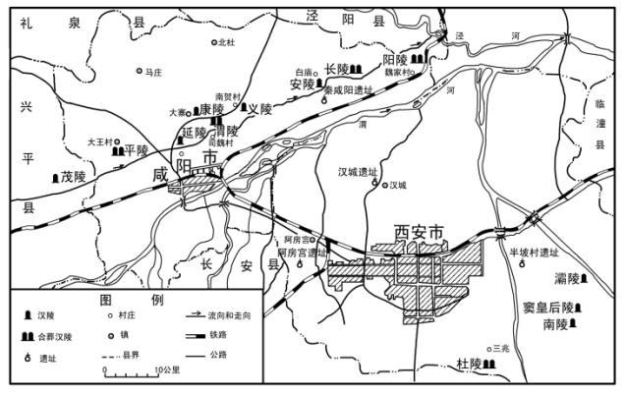
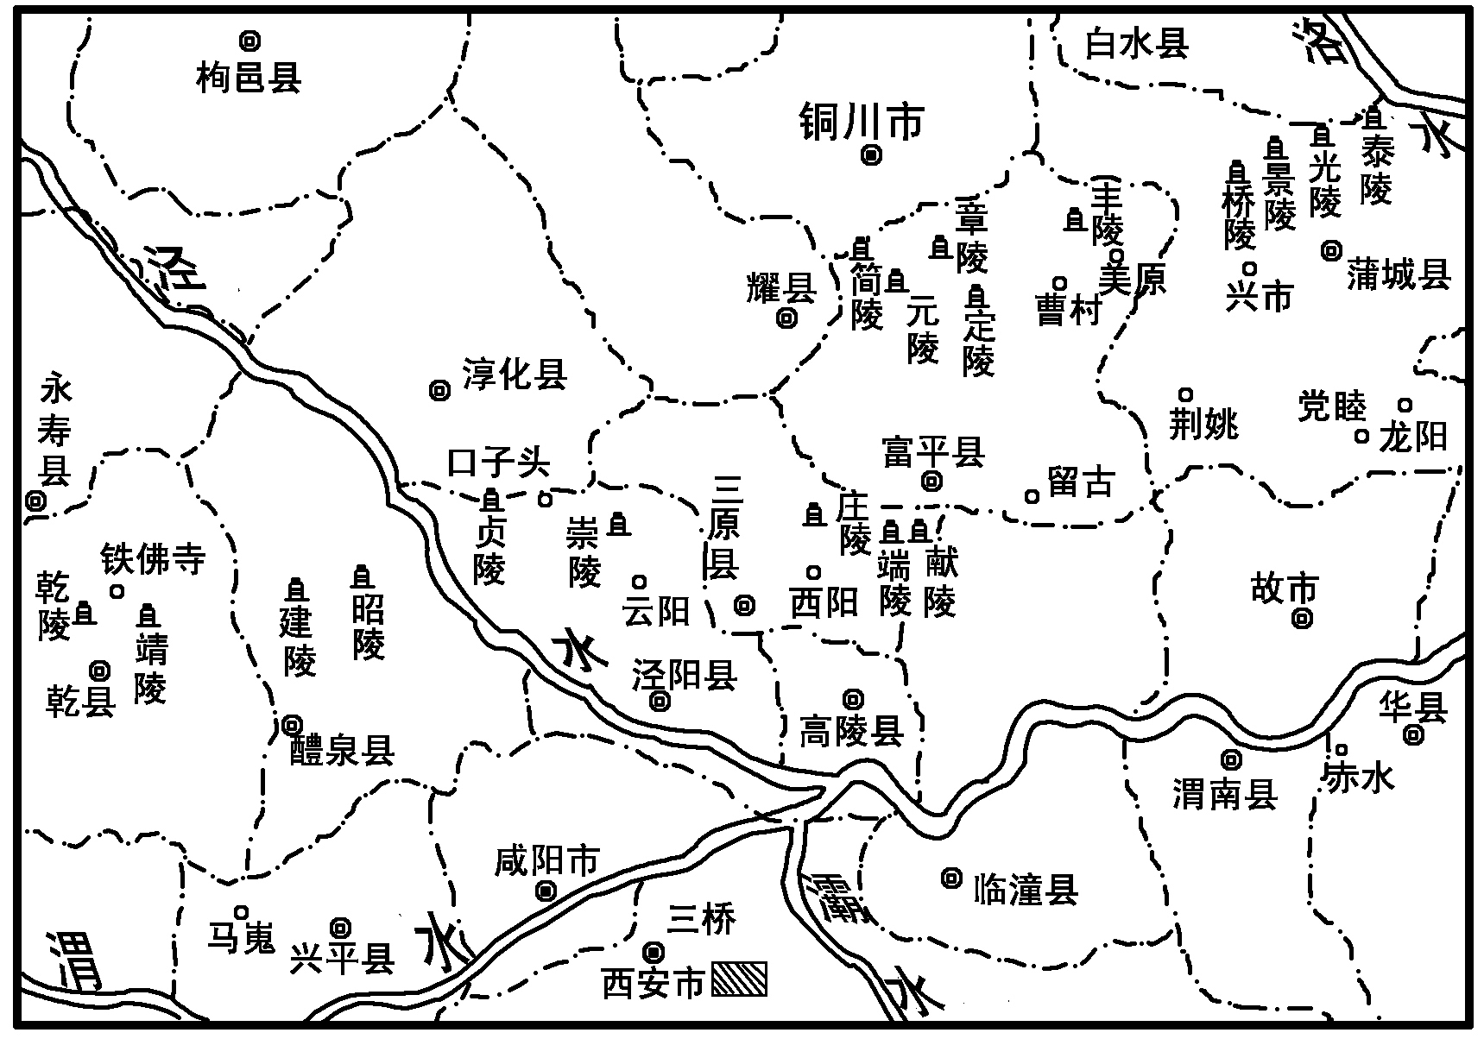

Slide 17
陵区葬法既成制度，后世嗣皇帝若另择墓地便被疑为“非法”，这种行为往往被谏阻。宋仁宗驾崩后，英宗和皇太后都因考虑风水因素，曾拟在永安陵区之外别择佳穴卜建山陵。司马光对此明确反对，他上疏说：“夫阴阳之书，使人拘而多畏，至于丧葬，为害犹甚”；“国家自宣祖以来葬于永安百有余年，官私储偫，素皆有备，今改卜宅所，不惟县邑官司更须创置，亦恐大行皇帝神灵眷恋祖宗，未敢即安于新陵也”。可见，到北宋中期陵区制的观念已经颇有影响。

Slide 18
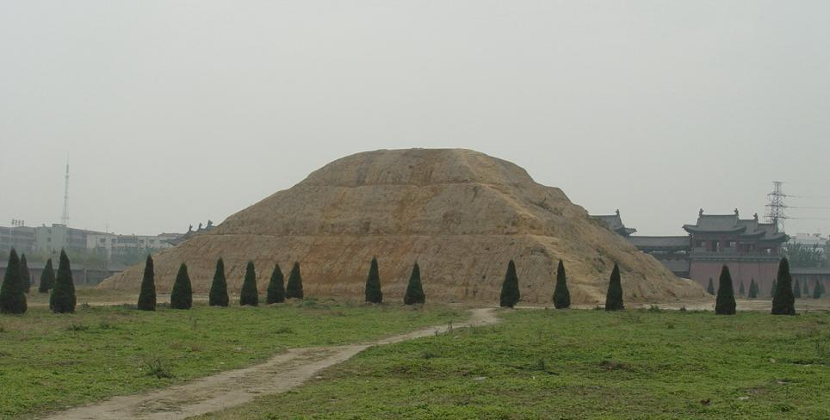

Slide 19
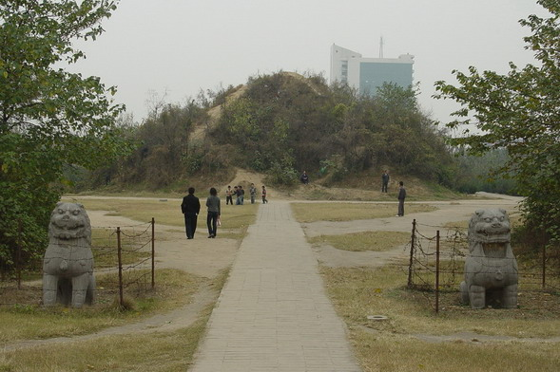

Slide 20
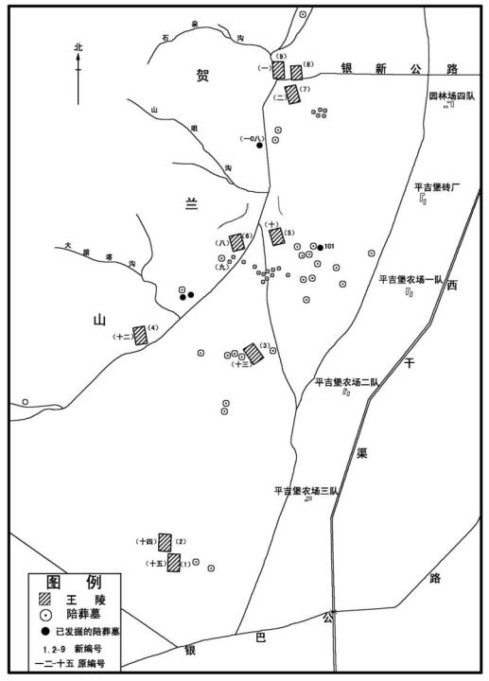
和两宋并立的西夏诸王皆归葬于贺兰山下，见诸史载的有追尊太祖裕陵和太宗嘉陵，还有景宗（元昊）泰陵、毅宗安陵、惠宗献陵、崇宗显陵、仁宗寿陵、桓宗庄陵、襄宗康陵，神宗、献宗、末帝陵名失考。西夏王陵在今宁夏银川西北贺兰山中段东麓，南北长10余公里，总面积将近50平方公里。西夏王陵也是比较典型的陵区制；甚至有研究者认为，西夏诸陵也按角音所利，实行昭穆鱼贯式排葬。

Slide 21
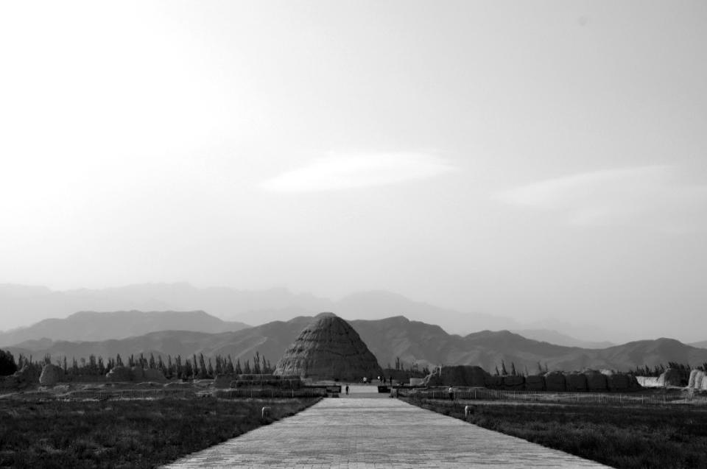

Slide 22
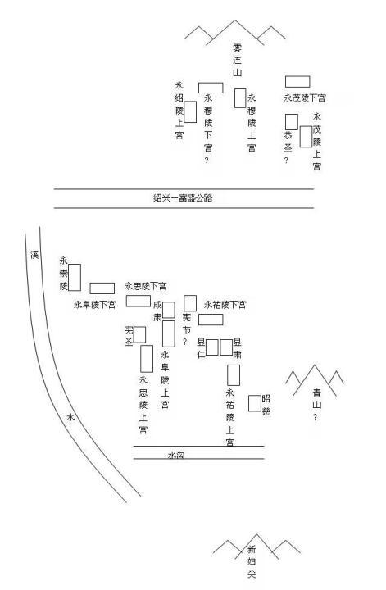
高宗南渡，偏安江左，皇陵局促于绍兴宝山，最终形成了南北两片墓葬区域，各陵墓规模甚小、规制简陋，称为“欑宫”，也是典型的陵区制。

Slide 23
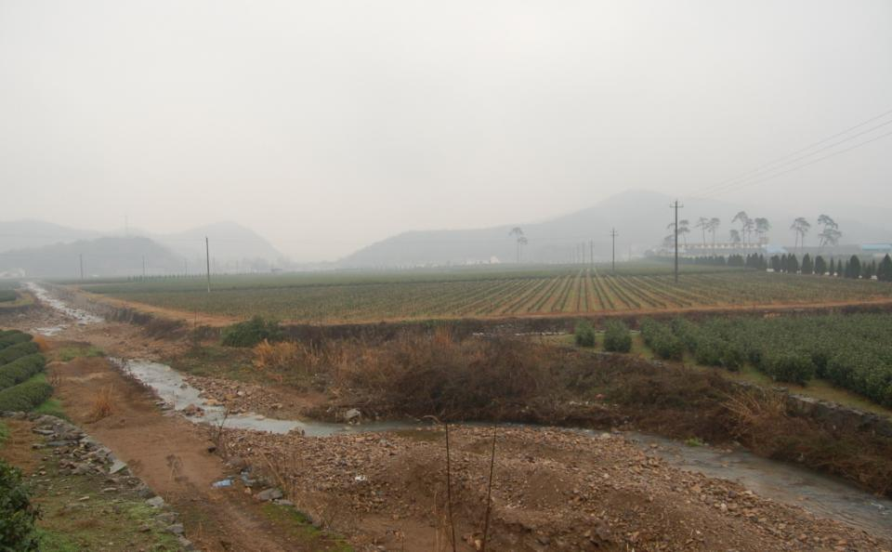

Slide 24
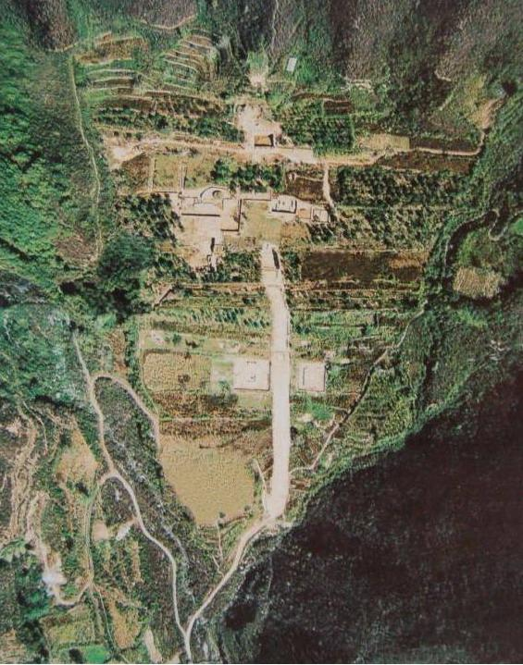
金海陵王迁都燕京以后，又把历代祖宗陵墓自上京（今黑龙江阿城）迁到中都城西南的大房山。迁葬金陵在今北京市西南房山区西北10公里云峰山下，有太祖睿陵、太宗恭陵、世宗兴陵、章宗道陵等陵墓所在的主陵区，还有追封十帝之陵以及诸王陵区。其中主陵区各墓也是毗邻而葬，各陵间距不过旬丈之间，有明显的主从位次关系，也是典型的陵区制。

Slide 25
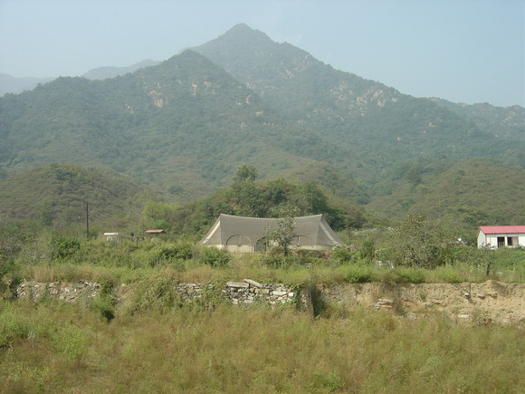

Slide 26
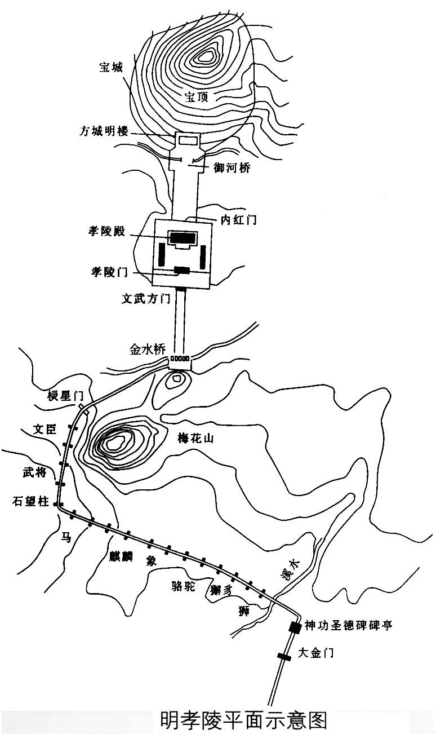
明太祖自卜寿藏（孝陵）于钟山独龙阜，洪武十五年（1382年）九月先葬入当年八月病故的孝慈马皇后。洪武二十五年（1392年）八月，又将年未不惑即卒的懿文皇太子朱标葬于孝陵之东；随即立太子之子允炆为皇太孙，子孙昭穆，孝陵肇建伊始即已见总体排列规则的设想；但“靖难”之变改变了皇家统系，使明太祖最初的设想化为泡影。

Slide 27
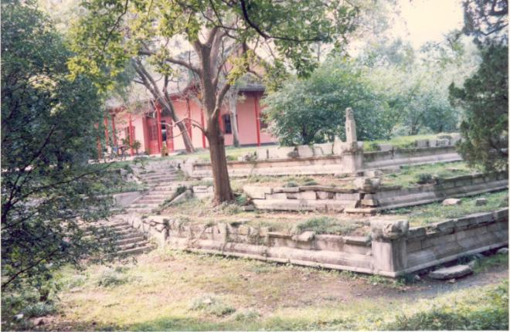
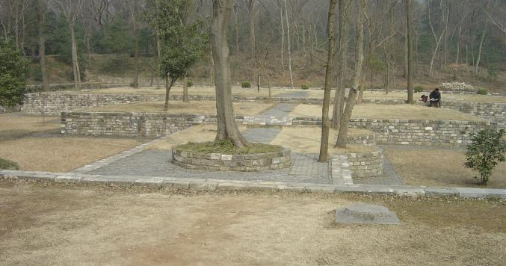

Slide 28
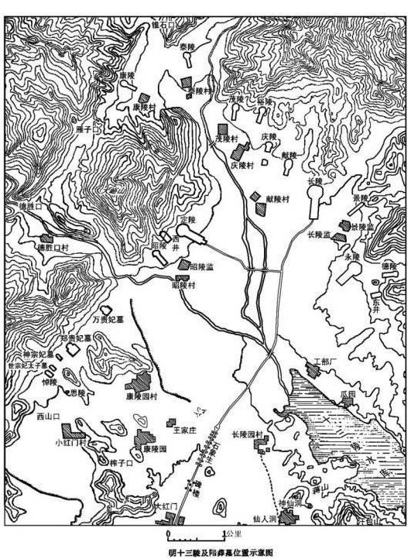
明成祖奠定了明朝列帝共一陵区于昌平的基础，仁宗本意未必愿意随父葬北京，宣宗葬于长陵之东，昌平陵区乃正式确立。明十三陵以长陵为中心，子孙祔葬于同一兆域，有些设神道以达长陵，有些则自宗陵分之。除长陵外，其余诸陵均无望柱、石像生、龙凤门等设施，各陵属于自身的部分实际只有陵宫及神库、神厨等附属建筑，相对独立性远不如巩义宋陵。

Slide 29
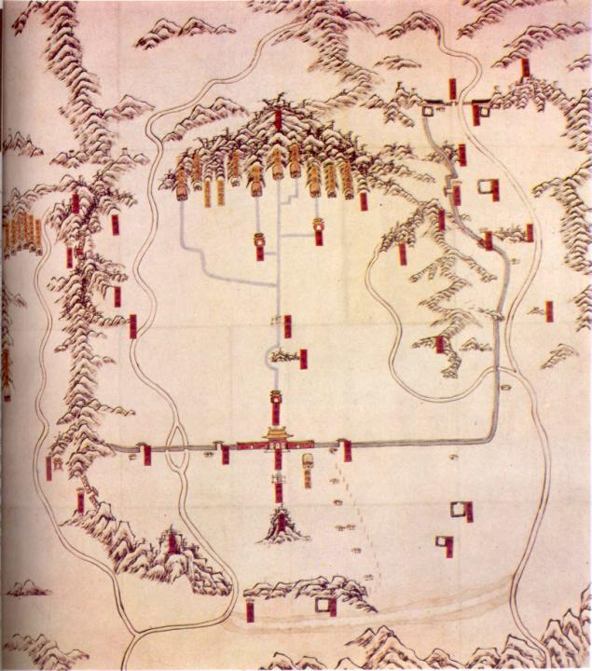
清朝入关后继承了明朝昌平诸陵式的陵区制。清世祖亲卜遵化昌瑞山兆域，后即其地建成孝陵，圣祖随之而葬于东翼景陵，遵化陵区制开始确立。

Slide 30
清世宗对遵化附近卜选万年吉地的风水不满意，由怡亲王允祥、总督高其倬等人在易州泰宁山太平峪选择了寿陵址，但不敢贸然开工，让文武官员讨论另处建陵“与古帝王规制典礼有无未合之处”。于是大学士九卿会议上奏：“易州及遵化州皆与京师密迩，实未为遥远”。皇帝“心始安”，乃开始在易州营建陵寝。清高宗即位后，考虑到若自己和后世子孙皆随父祖而建陵于易州陵区，则与遵化东陵之“孝陵、景陵日远日疏，不足以展孝思而申爱慕”，于是将自己的寿陵卜定于东陵界内。嘉庆元年（1796年），身为太上皇的高宗又念及“若嗣皇帝及孙曾辈因朕吉地，在东择建，则又与泰陵疏隔，亦非似续相继之意”，于是命将仁宗万年吉地卜于西陵界内。并预嘱：“至朕孙缵承统绪时，其吉地又当建在东陵界内。我朝景运庞鸿，庆衍瓜瓞，承承继继，各依昭穆次序，迭分东西，一脉相联，不致递推递远”。从而确定了清朝皇帝父子异陵区的祧葬之制。

Slide 31
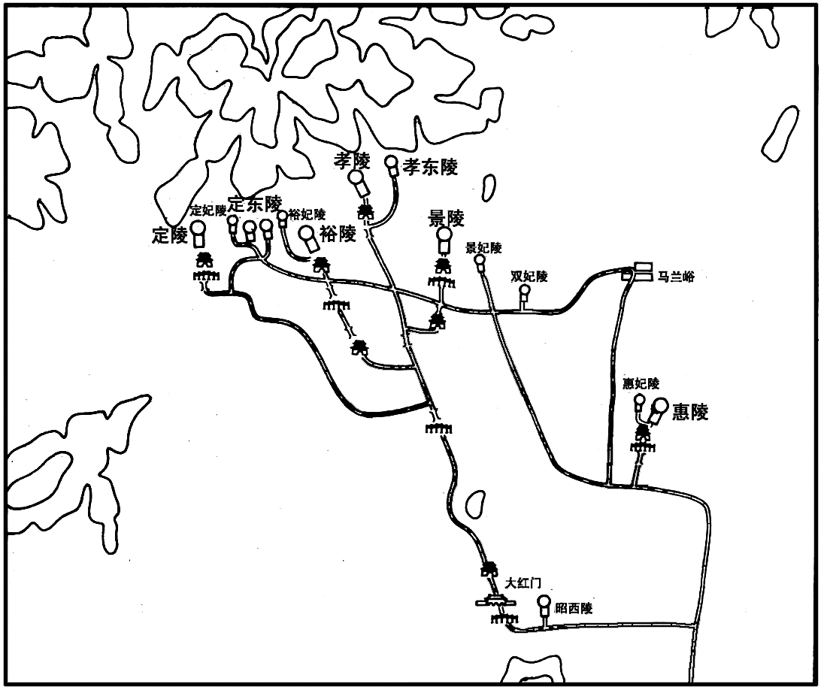
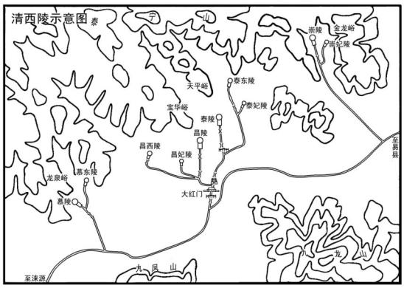

Slide 32
2、明中都皇陵、泗州祖陵中的巩义宋陵因素
凤阳皇陵是明太祖父母之墓，在明中都城西南5公里的太平乡，陵冢东北距凤阳市约8公里。根据明代所修《大明会典》、《中都志》、《帝乡纪略》、《凤阳新书》等文献记载，凤阳皇陵座南朝北，自外而内由土城、砖城和内皇城共三重城垣构成。土城平面呈正方形，城周二十八里。砖城又名“皇陵城”，夯土胎芯，里外包砖，城周六里一百二十八步（明代一步准五尺），高二丈。砖城内部中央为内皇城，砖砌、外涂朱红。《中都志》记其制度云：“内皇城一座，周七十五丈，正殿九间，金门五间，东西庑各十一间，左、右角门二座，后红门三座，左、右角门二座。燎炉一座，碑亭二座。御桥正三座、左、右石桥二座，金水河一道”。今实测凤阳遗址皇陵土城平面为正方形，周长14.4公里；砖城南北长1100米、东西宽750米。

Slide 33
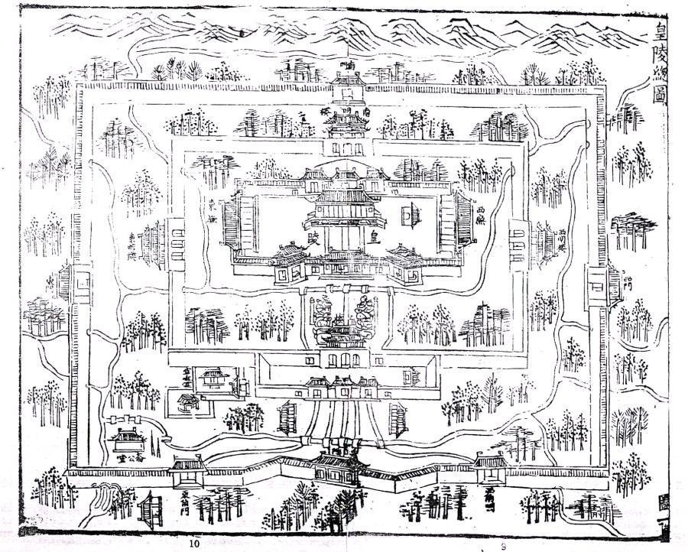

Slide 34
凤阳皇陵和巩义诸陵一样，建于平地，而不同于南京孝陵及以后有明诸陵卜建于山前，只是它与宋陵的风水凭依观念全然不同，“五音姓利”说在明初已无市场。身为佣佃的明太祖父母贫病而死，得田主宗兄惠地一块方得入土，因而凤阳皇陵没有、当时也不可能依风水术卜址。明太祖发达后，这里被附会为风水宝地，官府添建和改建也尽可能与同时的风水宗尚相吻合。皇陵封土以北约10公里有凤凰山，在中都城修建以前可以遥指为皇陵的龙脉所自来；中都城占据优越的地理位置拔地而起，却阻断了皇陵的龙脉。作为补救，只好使皇陵转向，凭依南侧大约10公里以外肉眼难于望见的善山、青山、离山诸小山，后来善山最终被确认是皇陵所凭依之山，并于嘉靖十年（1531年）封为“翔圣山”，从祀方泽坛。

Slide 35
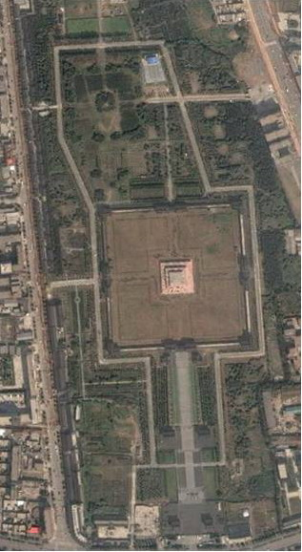
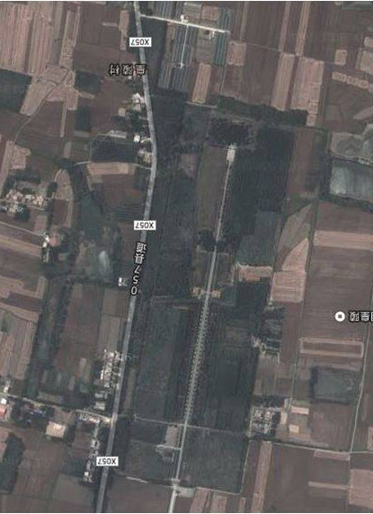

Slide 36
从陵园的总体平面布局来看，凤阳明皇陵的方形城垣、城门四开、方形封土等是直接继承自巩义宋陵制度；但凤阳皇陵建筑物的具体排列与之也有明显的不同。首先，凤阳皇陵陵冢位于内皇城之外、整个陵园的后部，虽然还在纵轴线上，但却偏离了横轴线，最内一重城――内皇城的核心建筑是“皇堂”即享殿或献殿。其次，从三重城垣的功用来看，凤阳皇陵最外围的土城相当于宋陵的封域，也就是陵园的最外界限。中间的砖城亦即“皇陵城”包纳了封土和献殿，平面呈正方形，四面正中辟门，相当于宋陵四面神墙以内的“宫城”，但其规模大于北宋诸陵，并且砖城中又包含了神道石刻，显然也是一种变异。最里面内皇城中的建筑只有享殿和东西两庑，其实际功用仅相当于明孝陵以后诸陵陵宫中的一进庭院。凤阳皇陵与巩义宋陵相同，封土呈覆斗状，但现存封土底边平面为长方形，东西长约50、南北宽约30米，四角混圆，残高约5米。

Slide 37
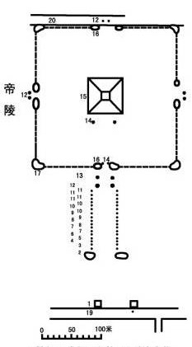
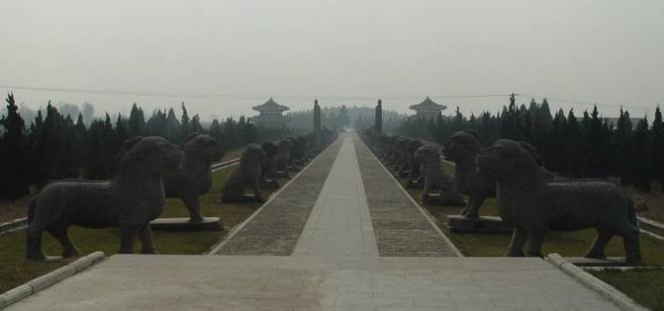

Slide 38
凤阳明皇陵主神道南北向、直而无弯，两旁设置石像生，与巩义宋陵完全一致，石像生的内容和装饰特征亦明显可见宋陵因素。凤阳皇陵石像生中保留了宋陵的虎和羊，马仍配以控马，但控马中却新添了长须文官的形象；取消了象及驯象奴、瑞禽浮雕、角端、蕃部客使等，宋陵南神门外的镇陵将军和神城内的内侍石像改置于神道；新增加了麒麟、狮子（巩义诸宋陵只有门狮）；石刻的形象和装饰均明显脱胎自巩义宋陵。

Slide 39
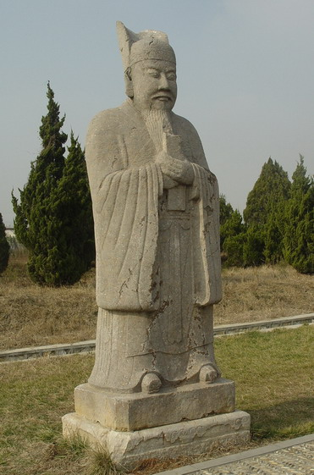
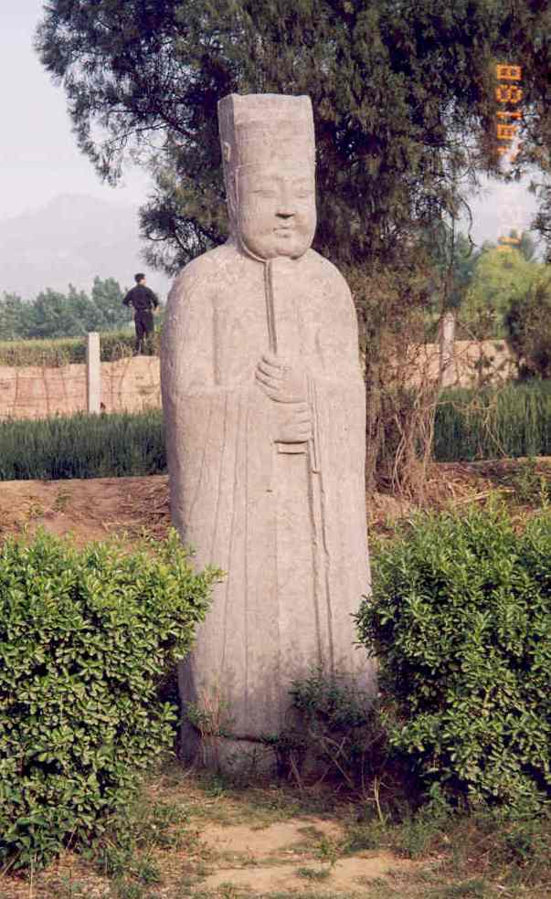
宋真宗永定陵文官

Slide 40
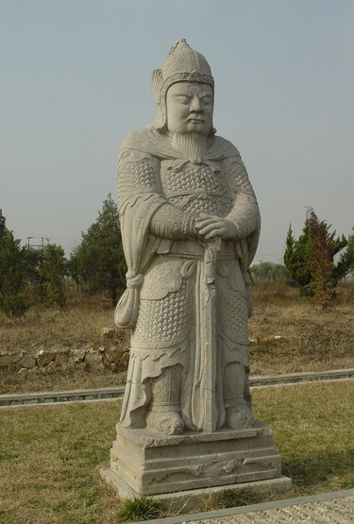
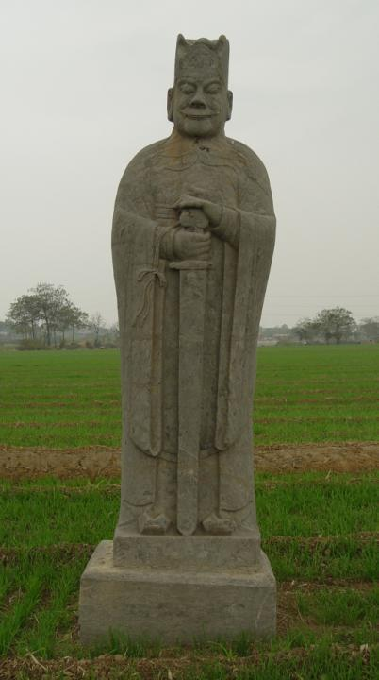
宋太祖永昌陵武官

Slide 41
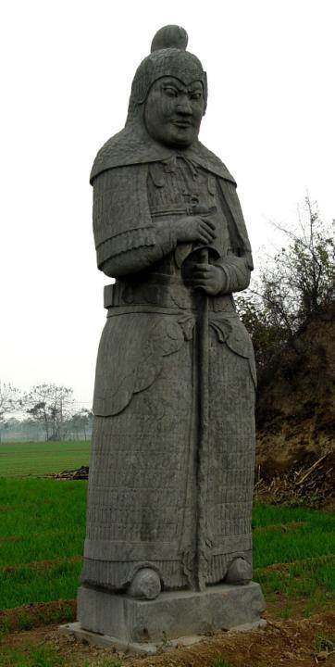
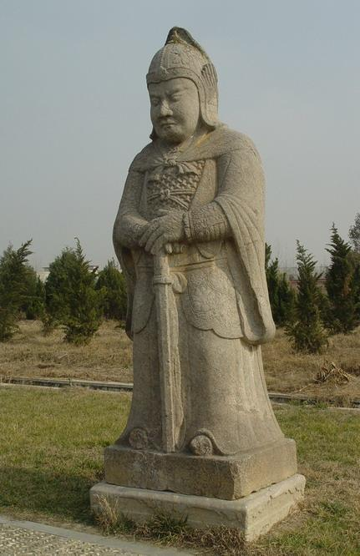
宋神宗永裕陵镇陵将军

Slide 42
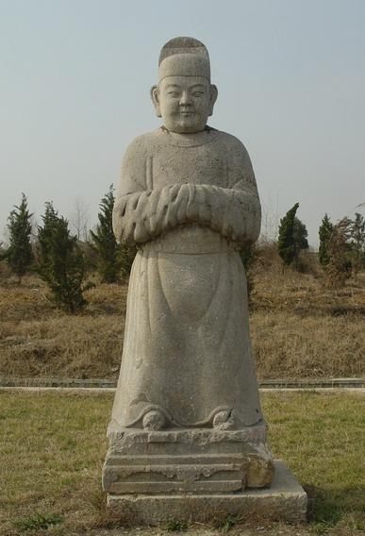
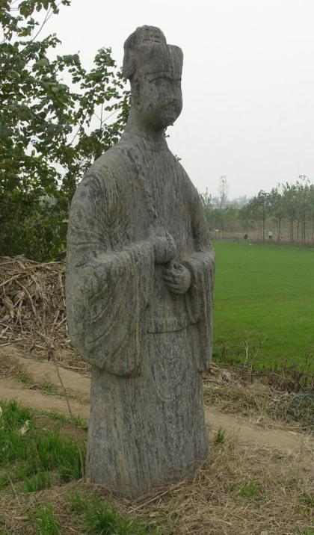
宋英宗永厚陵宫人

Slide 43
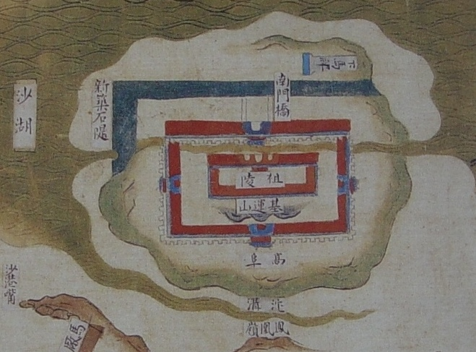

Slide 44
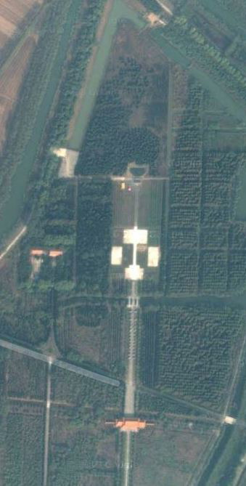
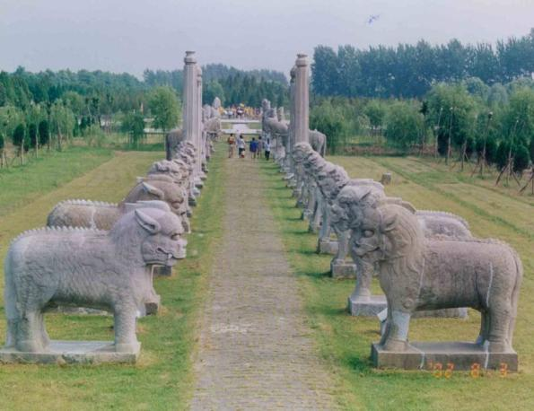

Slide 45
3、帝后分葬制对于清代皇太后陵制的启示
宋永安诸陵中除宣祖、昭宪太后合葬于安陵外，其余都是帝后异坟异穴，皇后陵在帝陵北神墙外偏西，下宫之南，多位皇后祔葬者以距帝陵远近别卑尊，后祔葬的非原配皇后等人多葬于下宫之北；妃嫔祔葬制度不详。由于宋代无预建山陵之制，那些先于皇帝而死的皇后因丈夫墓穴未卜，只得祔于先代皇陵之后；若死于皇帝山陵既卜之后则在本夫陵园西北建陵。以宋初三陵为例：安陵玄宫内合葬宣祖和太祖太宗生母杜太后，陵园西北祔葬皇后有太祖贺皇后、王皇后，太宗符皇后、尹皇后；太祖永昌陵西北祔葬太祖宋皇后，真宗潘皇后；太宗永熙陵祔葬太宗元德李皇后、明德李皇后，真宗郭皇后。宋代这种帝后夫妻异陵园而葬的作法为历代皇陵所罕见。皇后祔葬一般不另立陵名，祔于本夫陵园的，即以帝陵名加后陵名之，如“永昌陵后陵”；祔葬先辈陵园者则单称为“某后园陵”。惟祔葬于永昌陵的太宗皇太子（即真宗）亡妻莒国夫人潘氏，于真宗即位后被追册为庄怀皇后（仁宗时改谥曰章怀），另定陵名曰“保泰”，是宋代皇后陵的一个特例。

Slide 46
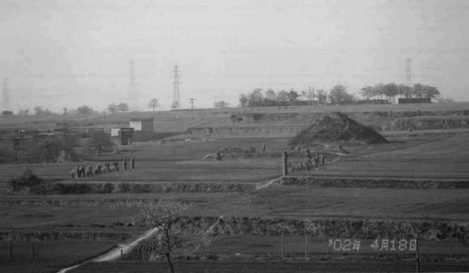

Slide 47
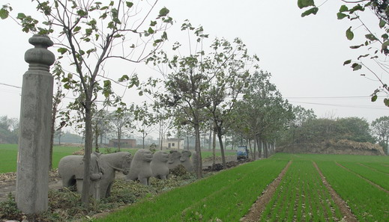

Slide 48
清初太祖、太宗、世祖三朝皆帝后合葬，但其中只有太宗孝端皇后之葬是再启玄宫，其余皆是帝后同时入葬。康熙二十六年（1687年）十二月二十五日，清太宗庄妃、世祖生母、圣祖生祖母孝庄文皇后病故，遗嘱“务于孝陵近地择吉安厝”。清圣祖遵嘱，将太皇太后生前喜爱的慈宁宫搬迁至遵化陵区大红门外重建，康熙二十七年四月十九日将孝庄太后样宫暂安于原寝宫改建成的“宝殿”中。暂厝之地初称为“暂行永设地方”或“暂行永设殿”，后定名为“暂安奉殿”。雍正三年（1725年）二月，清世宗下令“即暂安奉殿建为昭西陵”。昭西陵之设彻底解决了孝庄文皇后的丧葬问题。建陵于东陵风水围墙外，命名为“昭西陵”，表明虽近在咫尺，却与孝陵、景陵不相统属；虽远去千里，却与盛京太宗昭陵仍属一体。

Slide 49
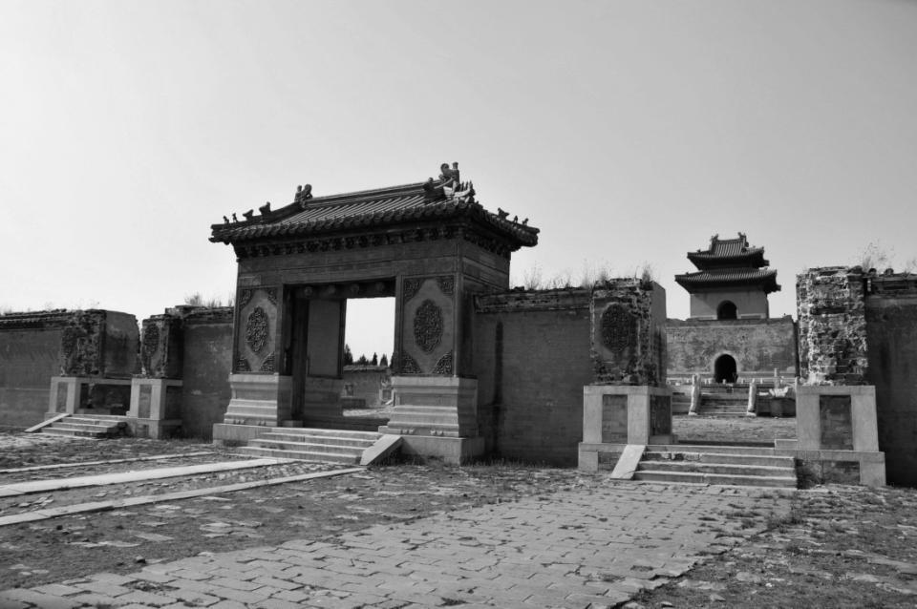

Slide 50
昭西陵开启了皇太后别葬的先例，自建暂安奉殿为始，凡皇帝先死并已入葬皇陵，玄宫石门既经封闭便永不再启，皇太后另行单独建陵。皇太后陵名为帝陵名加系方位，所以清朝皇陵之外还有孝东陵、泰东陵、昌西陵、慕东陵、定东陵等皇太后陵。太后陵无大碑楼、石像生、牌楼门等；除昭西陵、定东陵外，诸后陵不设神道碑亭；陵宫部分比帝陵降煞等制。

Slide 54
清朝列帝妃嫔皆集中建园寝，各祔于所奉帝陵左右。关内九陵，七陵有妃园寝（或名“妃衙门”），孝、慕二陵没有妃衙门，但在孝东、慕东二座太后陵中兼葬诸妃嫔。清朝这种帝后妃嫔集中而葬的做法，应该是远法西汉而近效北宋。

Slide 56
4、陵区寺院之制承先启后
据《洛阳伽蓝记》记载：一些东汉陵墓附近建有佛教寺院，“明帝崩，起祗洹于陵上，自此以后，百姓冢上或作浮屠焉”。这是关于皇家陵寝附建佛寺的最早记载，但尚未得考古资料实证。南朝梁三代皇陵以北建有佛寺则应该是事实。大同十年（544年）三月，梁武帝回乡祭陵，祭建陵（文帝）、修陵（已葬梁武帝皇后）毕，“于皇基寺设法会”。皇基寺在清代方志中名曰“皇业寺”，直到1950年代中期犹存，“离庄陵、修陵不过半里”。
北宋永安陵区建寺院以追荐祖先形成定制。永安禅院，为安、昌、熙三陵所建；永定昭孝禅院奉供定、昭、厚三陵，一说在永定陵东南有罗汉寺，昭、厚二陵西北有昭孝寺；宁神寺则为裕、泰二陵所建。这些寺院皆在各帝陵的封域之外，一般都在本陵西北方。英宗落葬永厚陵，朝廷“赐英宗皇帝石记文于昭孝禅院”。这些寺院有赐田，房资，每年还有一至数个剃度名额，其职任就是于帝后忌、诞等日及节日作道场追荐功德、祈资冥福，不同于普通寺院。

Slide 58
除明世宗等个案外，明朝帝后并不排斥佛教。明太祖因生活所迫曾在凤阳皇觉寺出家，寺中粮尽又作过游方僧；即位后曾亲注《金刚经》、序《心经》，洪武五年（1372年）正月在钟山大作法会。明朝帝后驾崩，通常都有斋僧荐扬之会，明成祖曾“徵尚师哈立麻于西番，寻命同灌顶大国师哈思巴啰等于灵谷寺建大斋，为高皇帝后资福，又命于山西五台寺资度仁孝皇后”。永乐二十二年（1424年）十月，仁宗“命礼部集僧道于庆寿等寺及灵济宫建荐扬大斋七昼夜，以太宗皇帝晏驾至此百日也”；类似活动曾举行多次。但南京明孝陵、北京十三陵范围内并没有明确的专门效力于皇陵荐福的寺院。

Slide 60
清朝东西二陵附近各有一座皇家御用喇嘛寺庙。东陵隆福寺在今天津蓟县孙各庄乡葛山，旧有唐初始建、金泰和三年（1203年）吕卿云重修的寺庙，乾隆九年（1744年）敕令重修并建谒陵行宫于其西北，乾隆四十九年（1784年）再度重修，规模宏敞。北洋政府时期，隆福寺及行宫被破坏殆尽，现仅存遗址。西陵永福寺位于易县梁各庄行宫西旁，始建于乾隆五十二年（1787年），清高宗御制《敕建永福寺碑记》称其“例隆福寺而建也”，其地旧亦有无名小寺一区，新建后“屋凡八十楹”。永福寺今尚保存基本完好，并已修葺一新。其主体建筑为石拱桥及帆杆、山门兼天王殿、钟楼和鼓楼、大雄宝殿、十八级石阶、“福地香林”四柱三阙牌坊、御碑亭、普光明殿、宝云阁等。

Slide 63
清代隆福、永福二寺的功能与宋朝陵寺不完全相同。永福寺各殿堂供奉诸佛神位与普通喇嘛庙并无不同，也没有供养帝后神牌以追荐功德。只是其庙中喇嘛凡逢陵上有祭祀活动时，须至隆恩殿西配殿颂经。此外，两寺还有佐助祭陵前斋戒的意义。

Slide 66
5、宋陵石像生制度对明清皇陵石像生制度的影响
石像生是东汉以来帝王陵墓前的重要标识物，大体上包括石望柱、石兽、石人三类。从有关文献记载来看，东汉帝王、官员的陵墓前已有象征仪仗的石像生。唐高宗乾陵开始石像生制度基本定型，乾陵神道石刻自南而北依次为望柱1对、翼马1对、驼鸟浮雕1对、马及控马5对、石人10对；陵宫朱雀门外还有蕃部客使像61件。此后，唐陵石像生内容及排列次序已经基本固定，即望柱、带翼神兽、朱雀或鸵鸟、石马、石人。从玄宗泰陵开始，石人改为文东武西，文官秉圭或笏，武官拄剑。

Slide 68
除追封宣祖的安陵神道石刻件数少、体态小以外，北宋永安诸陵石像生制度基本一致，自南而北依次为望柱一对、象及驯象奴一对、朱雀浮雕一对、角端一对、马及控马官二对、石虎二对、石羊二对、蕃部客使三对、武将二对、文臣二对。比诸唐代，宋陵不仅石兽内容更为丰富，开创了多种石兽立于墓前之制，石人皆以装束分出文武，而且文在武上（更靠近陵宫），蕃使也加入神道石人中。

Slide 71
明凤阳皇陵石象生制度是对巩义宋陵石象生制度的直接继承和发展，南京明孝陵和中都皇陵一样不再设置翼马、朱雀浮雕、角端、蕃部客使，并且取销了羊、虎；恢复了象、保留了马，但取销了驯象奴和控马；新增加了骆驼、獬豸；保留了明初二陵望柱夹列于石像生之间的排列方式。从孝陵开始，明清皇陵石像生中石兽、石人的基本形式已经固定；确立了石兽每种两对，一对蹲坐或跪卧、另一对伫立的形式。北京长陵石像生中石兽的内容和排列方式源自孝陵，在石人中增列了两对勋爵形象；但恢复了唐宋诸陵以望柱列于石像生之前为导引的做法。

Slide 74
明太宗长陵神道石刻

Slide 76
明钟祥显陵神道石像生

Slide 77
清朝关内皇陵的石像生制度则以明代为蓝本参酌损益而制定，清世祖孝陵神道石刻，自南而北为望柱1对，狮子、狻猊、骆驼、象、麒麟、马各2对，均前蹲或卧，后立；武将、文臣各3对，总计18对，石人皆着满装。圣祖景陵石象生5对，为狮、象、马、武将、文臣各1对，皆立，前导以望柱。世宗泰陵石象生制度同景陵。高宗裕陵设石像生8对，为狮、狻猊、骆驼、象、麒麟、马、文臣、武将各1对，皆立。仁宗昌陵石象生制度同景陵。宣宗慕陵不设石像生，亦无望柱。文宗定陵石象生制度同景陵。穆宗惠陵、德宗崇陵皆不设石像生，但保留望柱1对。从石像生的内容和排列方式上，可以明显看出宋、明、清三代帝陵一脉传承演化的轨迹。

Slide 79
清世祖孝陵神道石人

Slide 80
清圣祖景陵神道石兽

Slide 82
清仁宗昌陵神道石刻

Slide 83
谢谢各位！

